Slide 1

ДОБРО ДЕТЯМ
ДОБРО ДЕТЯМ ДОБРО ДЕТЯМ
ДОБРО ДЕТЯМ ДОБРО ДЕТЯМ
ДОБРО ДЕТЯМ ДОБРО ДЕТЯМ

Slide 2
01
02
03
Команда
Цель
Стек решения
Наша команда состоит из 5 человек, все мы являемся Backend Java-разработчиками уровня Middle, поэтому мы видим мир и людей изнутри и знаем все об их скрытых желаниях
Командная разработка уникального “маркетплейса” для воспитанников детских домов, который будет действительно помогать
Java, SpringBoot, PostreSQL, vue.js

Slide 3
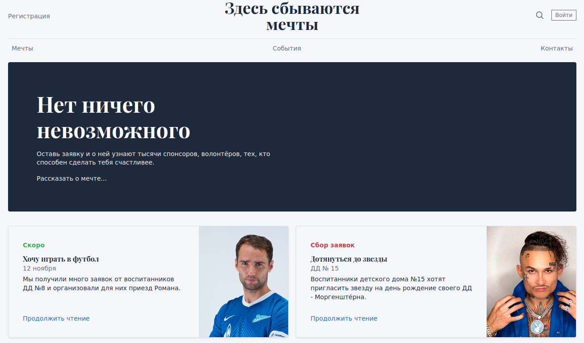
Мы представляем платформу для помощи, развития, обучения и коммуникации для воспитанников детских домов.
Уникальность:
Решение позволяет быстрее и эффективнее помогать детям, разносторонне их развивать, а также они смогут обрести собственную мечту.
Наш прототип

Slide 4

Проблематика
Заявленные и выявленные проблемы
Функционал решения проблем
помощь в объединении нуждающихся в помощи с теми, кто может помочь их решить
Организация мероприятий
Адаптация к самостоятельной жизни и поиск мечты
Геймификация работы платформы
Календарь с событиями
Ссылки на различные полезные/развивающие/обучающие ресурсы
Добавление ачивок для активных пользователей
Различные чаты, как личные так и групповые

Slide 5




Реализация решения
Сроки: Стоимость: Порядок внедрения:
10:00
Примерна дата внедрения за 6-9 месяцев
600 000
29.09.21

